Slide 1
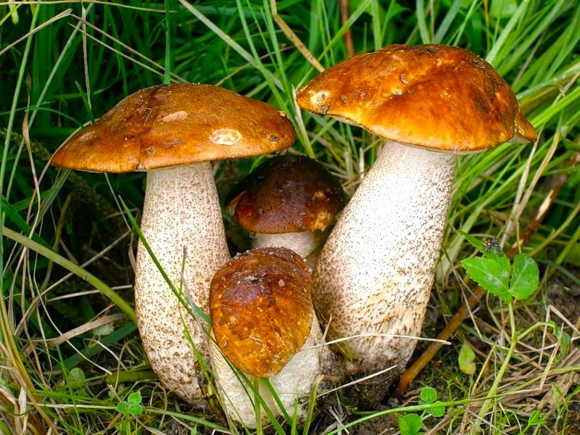
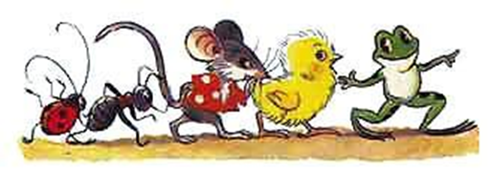
Проект «В лес по грибы»
Авторы: Галлямова М.А., Домнина А.Р., Никандрова В.В.,Тугушева Ю.Н.

Slide 2
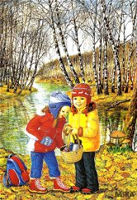
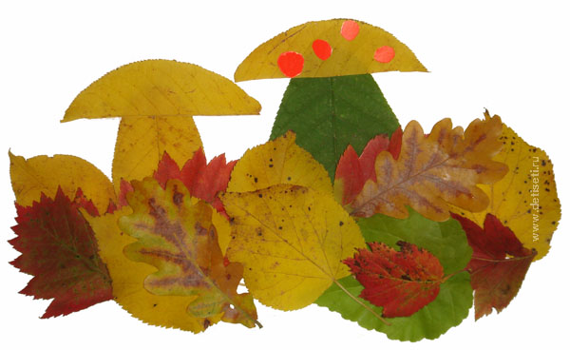
Актуальность темы: Осень замечательное время года. Осенний лес славится своими дарами природы - грибами! О том, как дети ходили в лес они изобразили это в своих поделках, где использовали пластилин, аппликацию и т.д.

Slide 3
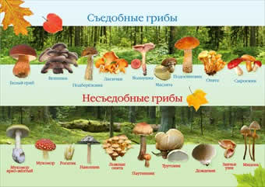
Цель проекта:
Закреплять знания детей о временах года (осень), грибах
(съедобные, несъедобные)

Slide 4

Задачи проекта:
Образовательные: Обогащать знания воспитанников, любознательность, творческое воображение, фантазию, мелкую моторику рук.
Развивающие: Развивать умение детей видеть связь между реальной формой и формой изображаемых объектов, передавать характерные природные особенности и цвет.
Воспитывающие: Воспитывать интерес к познанию живой природы, чувства сопереживания и взаимопомощи.

Slide 5
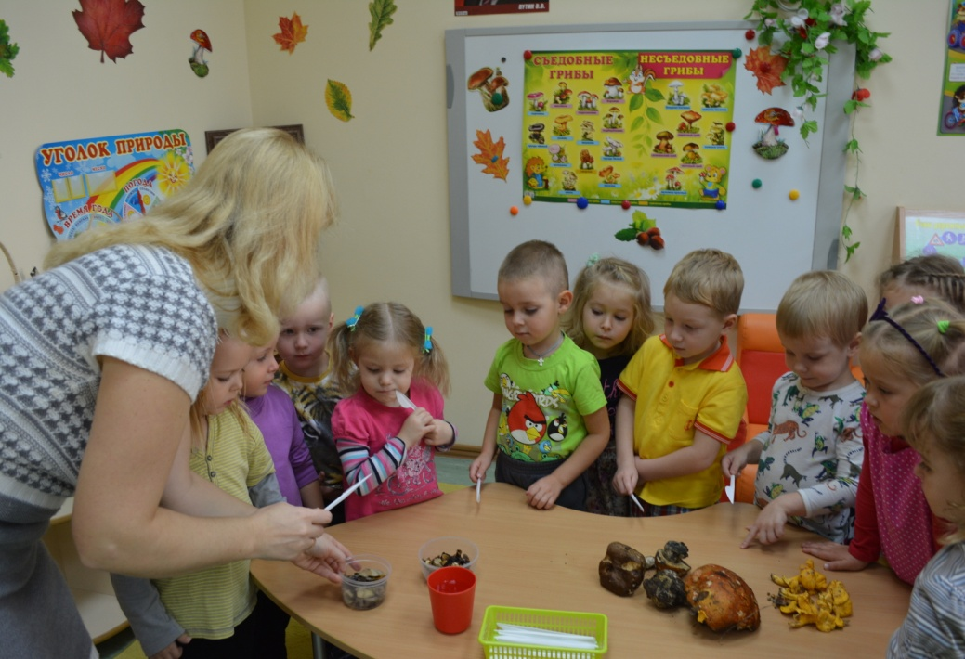
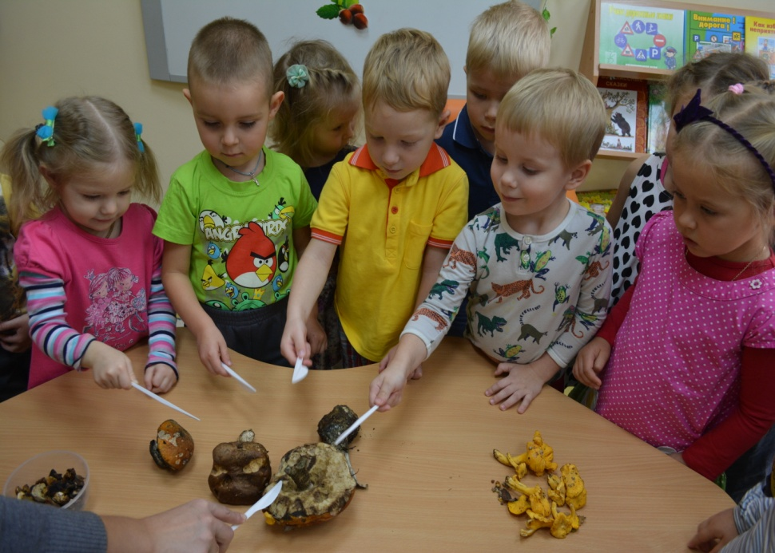
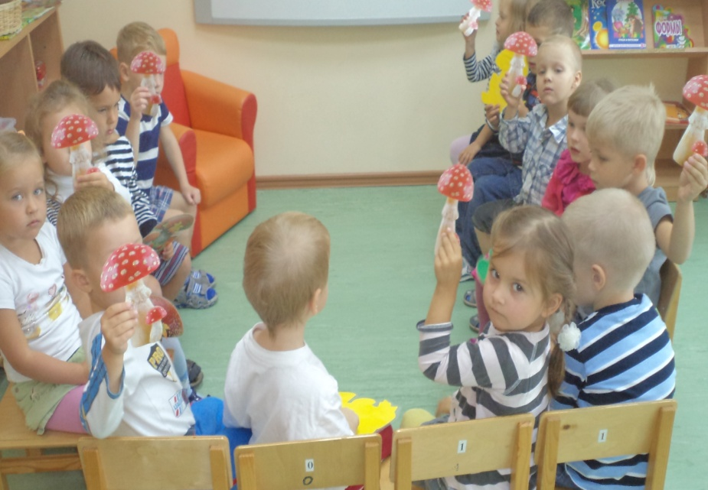
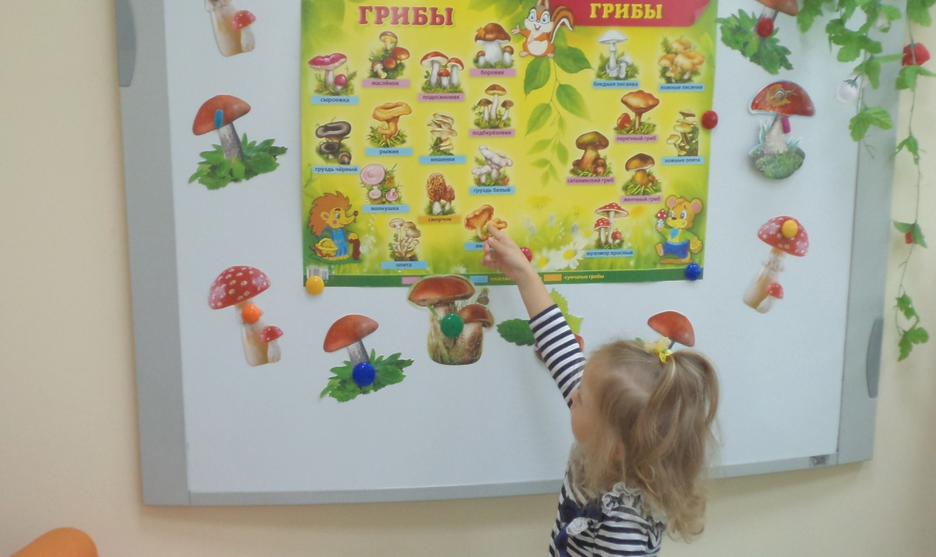

Slide 6
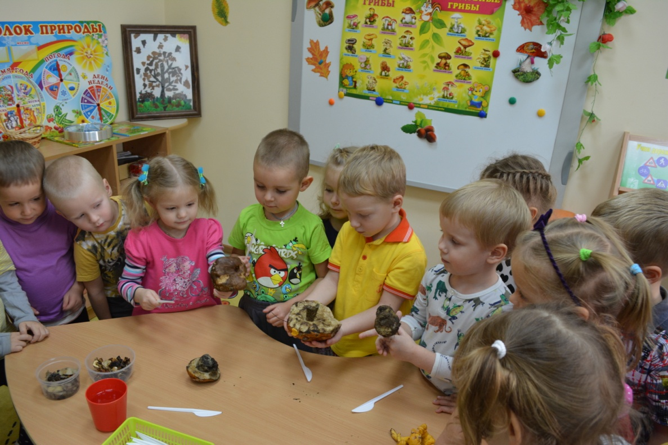
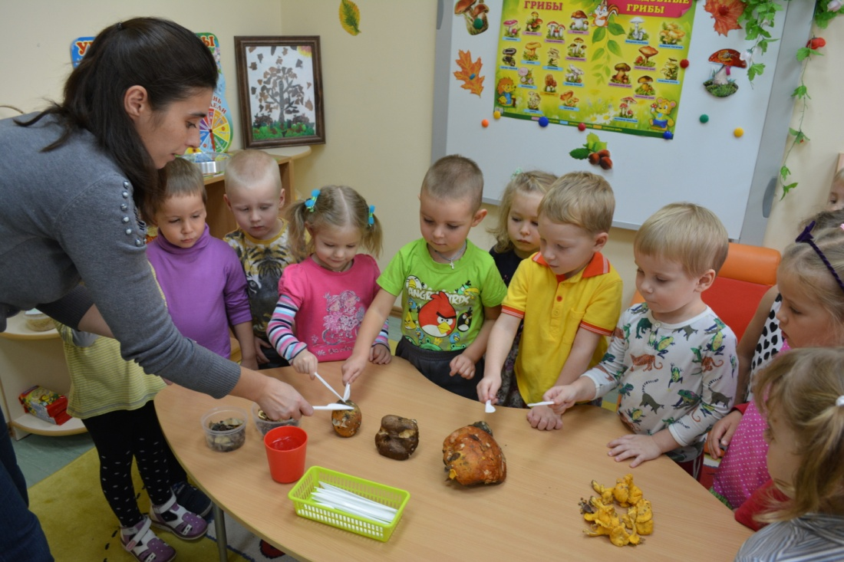

Slide 7
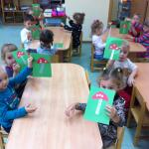
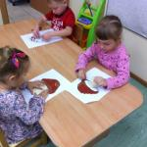
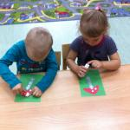
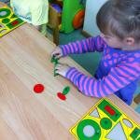

Slide 8
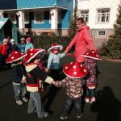
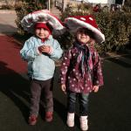
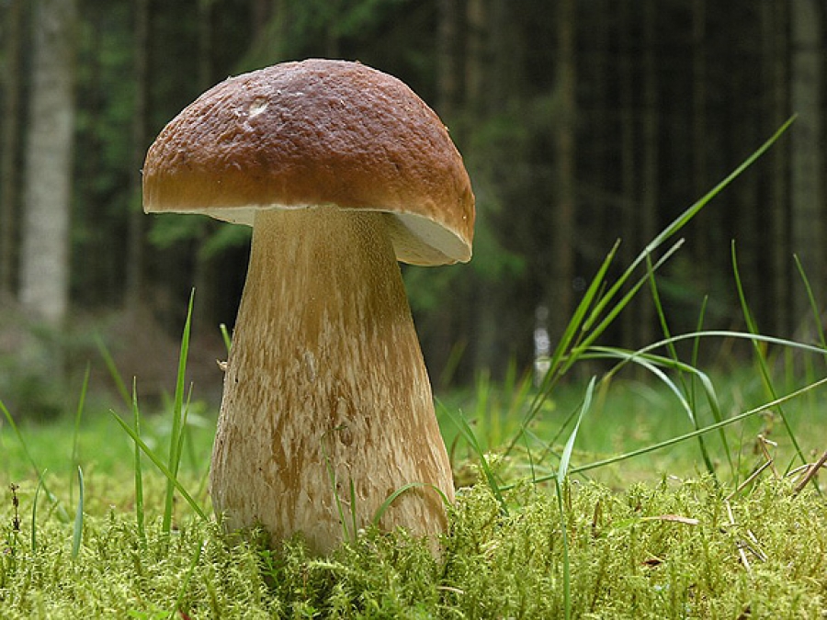
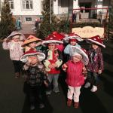
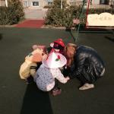

Slide 9
Спасибо за внимание!

